Slide 1


Дельта Ориджин - Ваш правильный выбор для решения задач в логистике температурных грузов
Public Relations

Slide 2


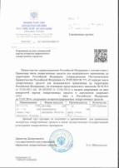
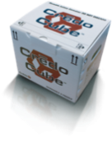
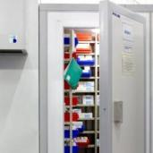
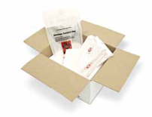



Комплексное решение по доставке груза точно в срок
Получение необходимых разрешений на имя компании-импортера (компания клиента) либо на имя ответственного грузополучателя (компания Дельта Ориджин)
Таможенная очистка
Все аэропорты Москвы SVO,DME,VKO
Таможенные терминалы компаний международной экспресс-доставки TNT, UPS, FedEx, DHL и Почты России;
Удаленное таможенное оформление на инновационном посту
Услуги склада (соотв. GSP, GDP)
«теплая комната» +15..+25;
Холодильные камеры с поддерживаемым режимом +2...+8, -15...-20, -40, -70, -86, -190
Доставка на условиях от двери Отправителя до двери Получателя с учетом требований “холодовой цепи”
“door-to-door”
Услуги по доставке стандартных образцов со склада Европейской и Американской Фармакопеи с учетом требований «холодовой цепи» и сроком доставки 2 недели

Slide 3
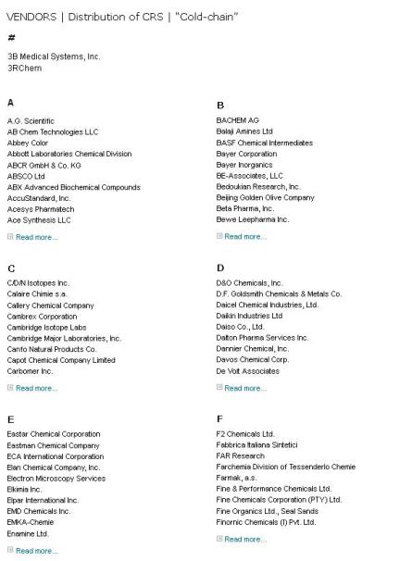











Продажа сертифицированных стандартных образцов
Никак не можете найти требуемый стандартный образец или ВЭЖХ колонку?
Отправьте нам название, а мы поможем Вам с поиском через нашу базу данных (более 500 поставщиков по всему миру) и с доставкой на условиях "door-to-door"

Slide 4



Европейская и Американская Фармакопеи
Время доставки сокращено при помощи индивидуального логистического решения
БЕЗ КОНСОЛИДАЦИИ
ПРИМЕНИМО ДЛЯ ТЕМПЕРАТУРНЫХ ГРУЗОВ:
+15°С, +5°С, -20°С
2 НЕДЕЛИ*
* Время доставки для сертифицированных стандартных образцов oт Фармакопеи США и Европейской Фармакопеи.

Slide 5



Услуги по получению разрешений на ввоз в соответствующих инстанциях
Для клинических и доклинических исследований было получено 168 разрешений на ввоз за период с третьего квартала 2011 года по настоящее время
Для фармацевтической экспертизы было получено 213 разрешений на ввоз за период с конца 2010 года по настоящее время
Опыт в получении:
- разрешений на импорт стандартных образцов;
- разрешений на импорт коммерческих партий (до НОЯ-2011);
- деклараций соответствия при ввозе рекламных образцов
- и т.д.

Slide 6

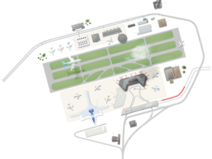









Доставка “от двери отправителя – до двери получателя” с соблюдением “холодовой цепи”
1 день
1 день
1 день
2 дня
Проверка сопроводительных документов (“green light”) 1 день
Доставка от отправителя до аэропорта отправления 1 день
Экспортные таможенные формальности < 1 дня
Доставка по воздуху до аэропорта назначения до 2-х дней (с учетом возможного транзита через Германию)
Дистанционная таможенная очистка с помощью электронного декларирования 1 день
Доставка заказчику 2-3 часа (Москва, первая половина дня)
ВСЕГО: ≤ 7 дней*
1 день
2-3 часа
ВНИМАНИЕ:
* Отслеживание температурного режима на каждом этапе от дверей отправителя до дверей заказчика

Slide 7
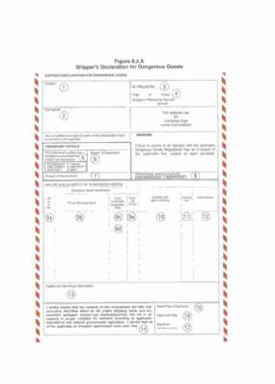
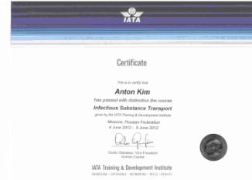

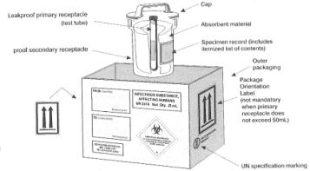
Обработка опасных грузов
Образцы готового продукта (твердые и жидкие формы);
Образцы фармацевтического сырья (внутрифирменные стандарты и сертифицированные стандартные образцы);
Образцы субстанций;
Возбудители инфекций, класс опасности 6.2 (опасные грузы, UN2814 воздействие на людей, UN2900 воздействие на животных);
Медицинские отходы, класс 6.2. (UN3291);
Жидкий азот, класс опасности 2.2 (UN1977);
Сухой лёд, твердый углекислый газ, класс опасности 9 (UN1845)
Сертифицированная упаковка

Slide 8










Брокерские услуги и услуги по таможенной очистке во всех московских аэропортах и почтовых экспресс-терминалах.
ВНИМАНИЕ
Штамп «ВЫПУСК РАЗРЕШЕН» расположен в данной презентации исключительно в демонстрационных целях

Slide 9



Согласованные бизнес-процессы
ОТПРАВКА
Отслеживание груза
Подготовка предварительной таможенной декларации
ТАМОЖЕННОЕ ОФОРМЛЕНИЕ
Получение сопроводительных документов на груз от СВХ, заверенных электронной цифровой подписью => экономия от 1 до 2 дней*
Подача таможенной декларации
ПОЛУЧЕНИЕ
Доставка груза Получателю, указанного в накладной
ПОДГОТОВКА
ДОКУМЕНТОВ
Предварительная проверка отгрузочных документов (инвойс, контракт, накладная)=> НАПИСАНИЕ ПРОТОКОЛА ОШИБОК С КОММЕНТАРИЯМИ
Помощь в проведении переговоров с отправителем, работа с возражениями, поиск компромиссного решения => СОГЛАСОВАННЫЙ КОМПЛЕКТ ДОКУМЕНТОВ
Предупреждение СВХ о ближайших поставках
*Согласованный бизнес-процесс с СВХ DHL-express и TNT-express
Выпуск разрешен!
Поступление груза на СВХ DHL-express или TNT-express

Slide 10
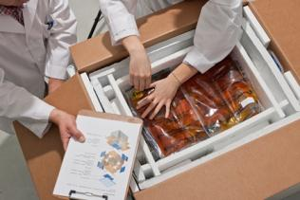




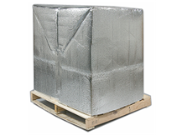

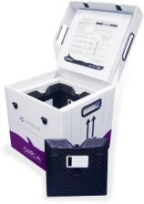
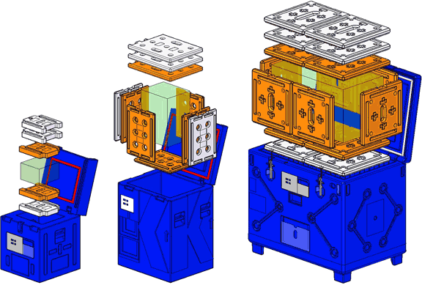



КОНТРОЛЬ И НАДЕЖНОСТЬ
НА КАЖДОМ ЭТАПЕ ДОСТАВКИ
Мы предлагаем варианты доставки с соблюдением температурного режима – Вы выбираете
Ассортимент продукции с учетом ваших потребностей
Использование сертифицированной упаковки с комплектом хладоэлементов (от англ. «pre-qualified solutions») позволяет соблюсти температурный режим с момента получения груза у Отправителя до момента доставки на склад Получателя;
Возможны варианты отправки в контейнерах с использованием вакуумных изоляционных панелей (англ. Vacuum Insulated Panels, VIP) или «Phase Change Material, PCM» производства компании Minnesota Thermal Science», что позволяет обеспечить надежную защиту Вашего груза от перепадов температуры в процессе доставки;
К числу эффективных и недорогих решений по защите груза на паллетах можно отнести использование «термопокрывал» (англ. thermal blankets, pallet foil, drum tank);
Компания KryoTrans System разработала гибкое решение, которое позволяет собрать контейнер нужного размера в зависимости от объема груза.

Slide 11
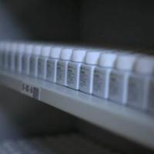


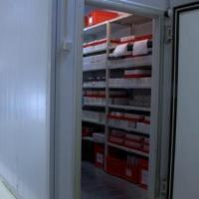
Услуги ответственного хранения
+2 … +8 °С
- 20 °С
- 70 °С*
Образцы готовых продуктов (жидкие формы)
Соблюдение
GSP, GDP
Разные типы фармацевтического сырья (для лабораторной экспертизы)
Банк клеток и сырье для фармацевтической экспертизы
ВНИМАНИЕ:
* Хранение в морозильной камере при -70°C (не в сухом льду)

Slide 12


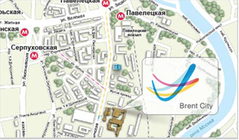
Спасибо за внимание!
+7 495 669 30 54 Звоните!
Пишите! info@deltaorigin.com
Мы рады Вас видеть!
Бизнес центр «Брент Сити»
3й этаж
г. Москва, ул. Дубининская дом 57, стр. 1

